Slide 1

China: Budismo
Chán 禪那
Victoria Lueckel – Programa Asia Pacífico - PUCV

Slide 2
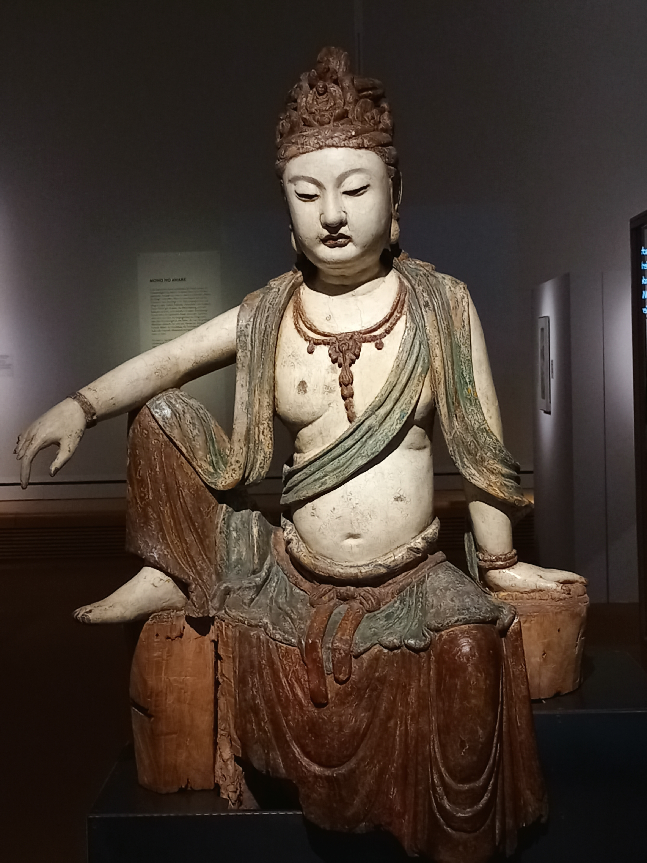
Guanyin
China, dinastía Ming, siglos XV-XVI.
Guanyin está al lado de los fieles en momentos de necesidad y responde a sus oraciones. El bodhisattva, que se muestra en una postura informal con la pierna levantada, suele sentarse en un trono de roca y meditar sobre el reflejo de la luna en el agua, símbolo de la ilusión y la fugacidad.
Museum für ostasiatische Kunst, Köln

Slide 3
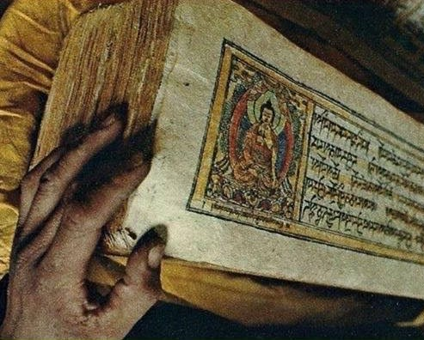
La introducción del budismo en China
El budismo en China está documentado desde principios de siglo. (dinastía Han 206 aC-220 dC)
El budismo se fusionó con el taoísmo nativo y la religión folklórica
El budismo llegó a China no sólo por tierra, sino también a través del océano. (Ruta de la Seda – Xinjiang y la Ruta de Té y Caballo – Yunnan)

Slide 4
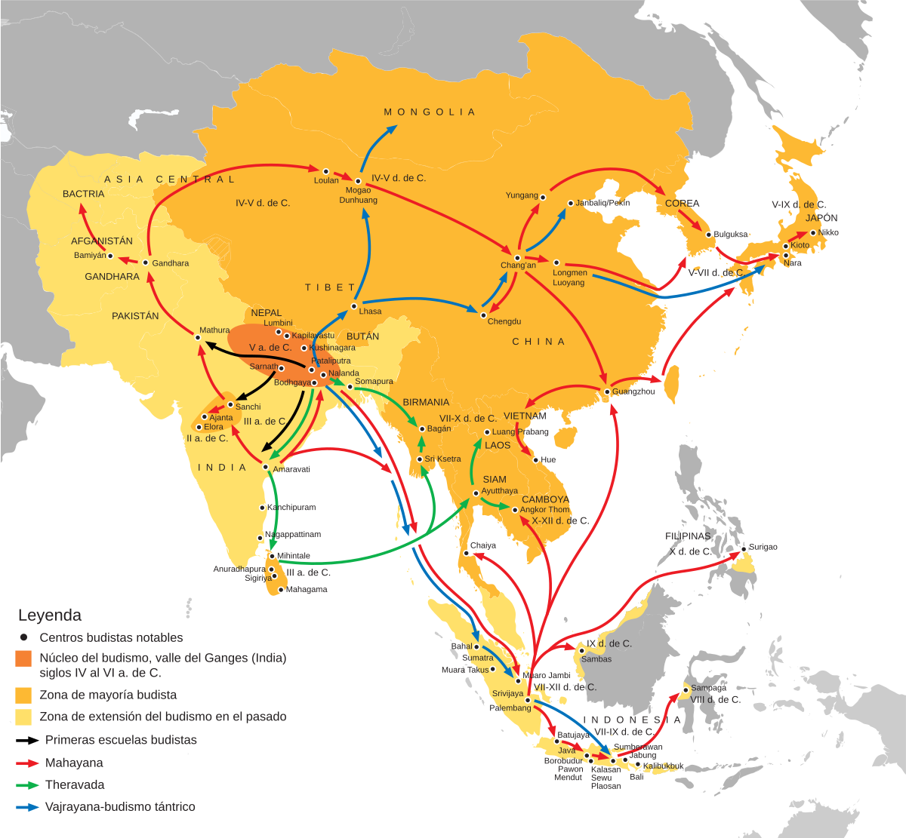

Slide 5
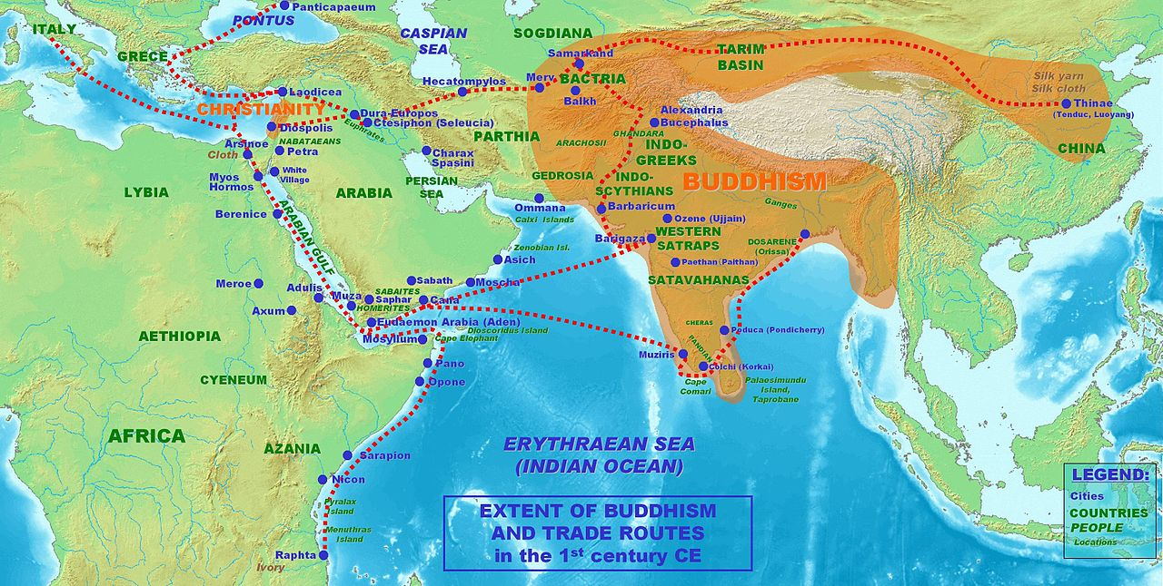

Slide 6
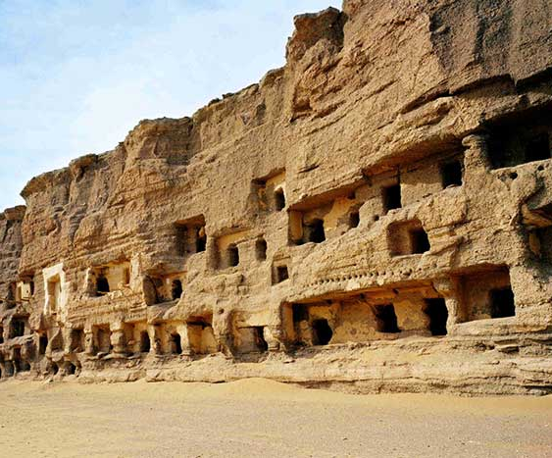
Los frescos de Dunhuang, las cuevas de Mogao y la Ruta de la Seda, provincia Gansu, China.

Slide 7
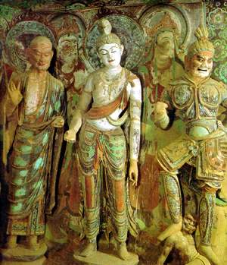

Slide 8
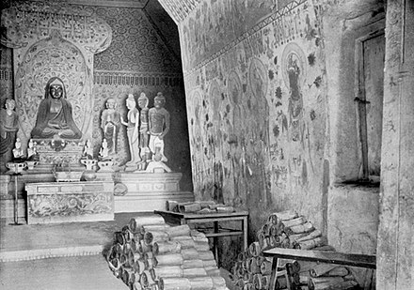

Slide 9
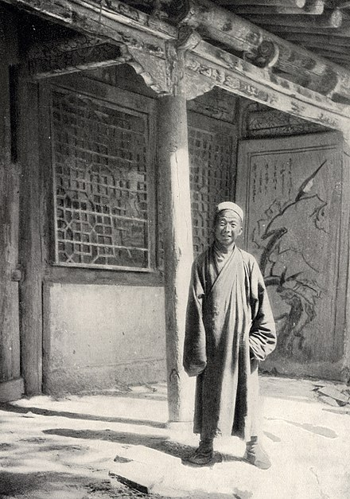
Abad Wang Yuanlu; descubridor de la Cueva de la biblioteca occulta.

Slide 10
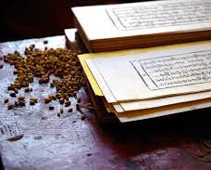
Las primeras formas de budismo en China
En China se produjo por primera vez una confrontación intelectual con los escritos budistas (siglo III).
Estas traducciones se mezclaron en parte con términos taoístas.
En la dinastía Han oriental (25-220) se tradujeron al chino casi 300 textos budistas.
Los textos originales eran en sánscrito, en prakrit y en pali
Los resultados globales de la labor de traducción del budismo en China son impresionantes: En 1285 se habían traducido 1353 obras de casi 200 autores.
Al final, el Tipitaka (escrituras cánonicas budistas) chino contenía un total de 1.440 obras en 5.586 volúmenes, superando así el volumen de la Biblia cristiana por setenta veces.

Slide 11
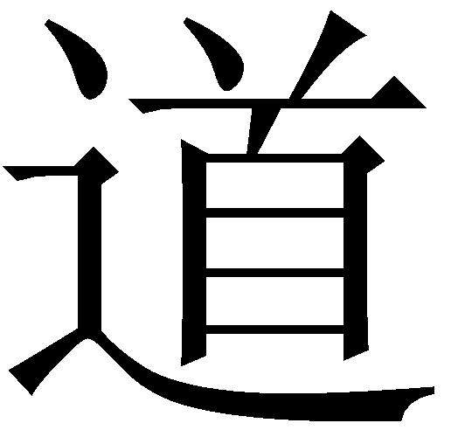
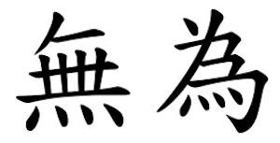
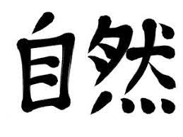
Conceptos del taoísmo usado por el budismo
dao 道 el camino
wuwei 無為 no actuar
ziran 自然 a su manera, natural
Concepto de dharma (doctrina de Buda) y también bodhi (iluminación)
Concepto de nirvana (libre de sufrimiento)
no sustancial (vacío real)

Slide 12
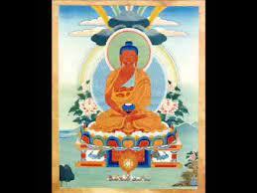
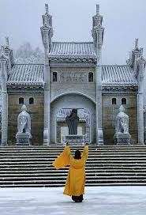
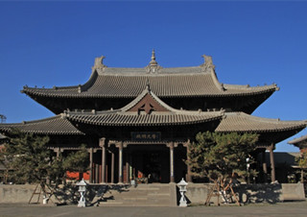
Las principales escuelas del budismo en China
La escuela de Budismo Chan
La escuela de Budismo Tierra Pura
La escuela de Budismo Tiantai
La escuela de Budismo Huayan

Slide 13
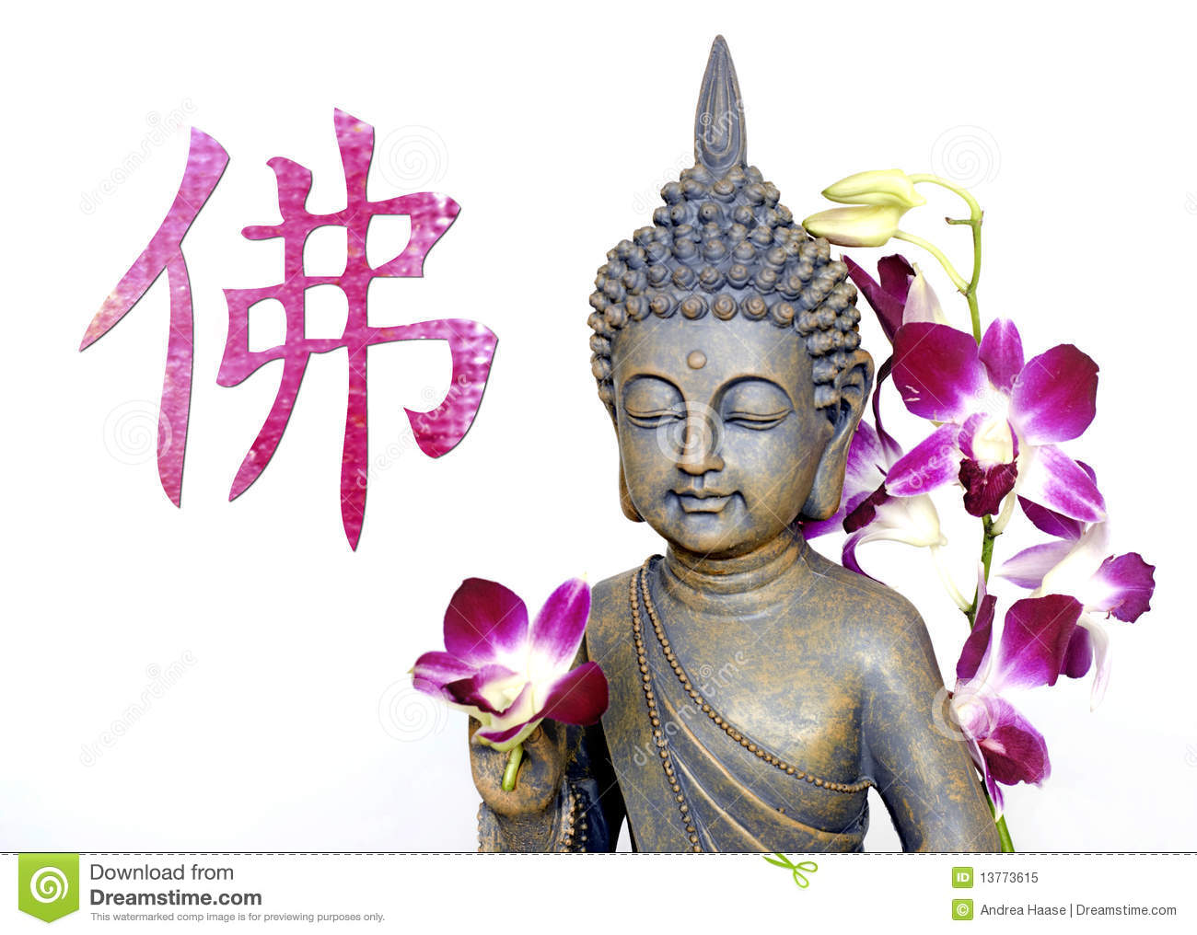
Budismo de Tierra Pura: una de las escuelas más antiguas y populares de China. Fundado del año 402 d. C.
Los seguidores rezan al Buda Amitabha por la salvación.
Budismo Tiantai: fundada por el monje budista Zhiyi. Basado en la primacía de Sutra del Loto. La escuela dominante de este escuela esta en Japón.
Budismo de Huayan: apareció durante la dinastía Tang. Fue fundado bajo la guía de cinco monjes. A los patriarcas fundadores se les atribuyó la combinación del budismo con la cultura china. Gran parte de esta Escuela fue absorbida por el Budismo Chan.

Slide 14
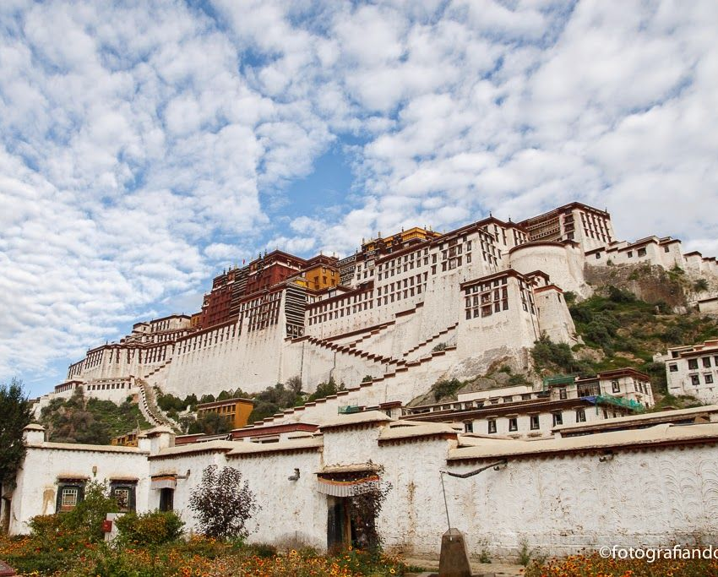
Budismo tibetano
También conocido como lamaísmo lleva el nombre de la región del Tíbet en el sudoeste de China.
Llegó entre los siglos VII y IX d. C.
Combina el budismo Mahayana con las enseñanzas tántricas del budismo Vajrayana, junto con elementos chamánicos de la religión nativa Bon.

Slide 15
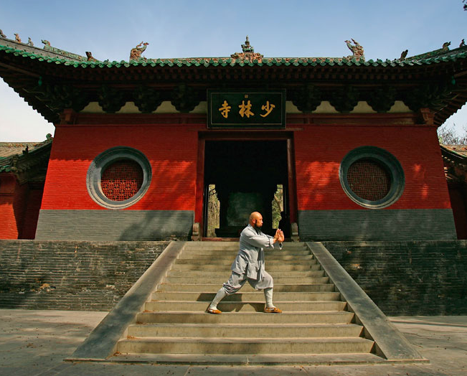
La escuela de Budismo Chan
Chan es la escuela más dominante en China y mas conocida por su nombre japonés: Zen.
Es una escuela de budismo mahayana y se fundó en la dinastía Tang.
La palabra sánscrita dhyana (meditación) esta traducido a chino como “chan” 禪那
Una teoría popular atribuye su establecimiento al influyente monje indio Bhodidharma.
El punto de partida geográfico fue el Templo Shaolin en la Montaña Song en la actual Henan.

Slide 16
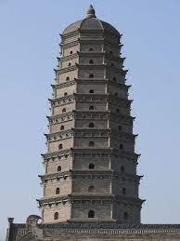
Períodos de la historia del budismo Chán
1. Proto-Chán (500-600 d.C.) Dinastías meridionales y septentrionales y dinastía Sui
2. Chán temprano (600-900 d.C.) Dinastía Tang
3. Chán Medio (750-1000 d.C.) desde la Rebelión de An Lushan hasta el período de las Cinco Dinastías y los diez Reinos)
4. Chán en la Dinastía Song (950-1300 d.C.)

Slide 17
Escuelas del Norte y del Sur
En la historia temprana de Chan destaca un acontecimiento significativo, la separación en una Escuela del Norte y otra del Sur.
Escuela del Norte: La iluminación a través de un proceso gradual realizado por la práctica constante de la meditación.
Escuela del Sur: La iluminación a través de un momento repentino.
En el transcurso de la historia, se impuso la Escuela del Sur de Huineng (738-713).

Slide 18
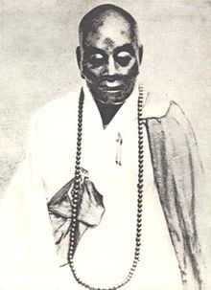
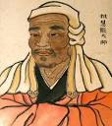
El monje Huineng
Dajian Huineng, sexto y último patriarca del Zen, fue uno de los monjes más influyentes de la Escuela del Chan china y del Zen en general.
Incluso hoy en día, el satori se sigue definiendo como un despertar repentino a la verdadera realidad.
Según la historiografía moderna, Huineng fue una figura histórica marginal y oscura.

Slide 19
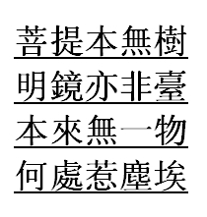
El concurso de poema
El cuerpo es el árbol de la bodi.
  La mente es como el soporte de un espejo brillante.
  En todo momento debemos esforzarnos por pulirlo
  y no dejar que se acumule polvo
  Monje Huineng:
  La iluminación no tiene árbol (bodhi)
  El espejo no tiene marco,
  La naturaleza de Buda siempre ha sido clara y pura.
  ¿Dónde debe posarse una mota de polvo?

Slide 20
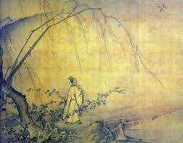
El apogeo del budismo Chan
El apogeo del budismo Chán en China se produjo durante las dinastías Tang y Song, cuando se crearon importantes colecciones de dichos y obras en forma de diálogo que también influyeron en la cultura y el arte chinos.

Slide 21
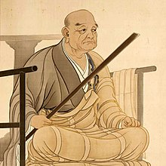
En el movimiento Chan destacaron durante el periodo Tang:
Mazu Daoyi (jap. Baso Doitsu)
Baizhang Huaihai (jap. Hyakujo Ekai)
Huangbo Xiyun (jap. Obaku Kiun)
Linji Yixuan (jap. Rinzai Gigen)

Slide 22
Mazu abogaba por una vía dinámica de meditación y hacía hincapié en la unidad de la mente original con la naturaleza de Buda.
Se dice que Baizhang introdujo las reglas firmes y estrictas de los monasterios de los templos que todavía hoy desempeñan un papel en los monasterios chinos y japoneses.
Huangbo destacó la realidad más elevada como el espíritu universal que subyace a todo y que carece de atributos.
En una especie de humanismo, Linji hizo hincapié en el "verdadero ser humano" (zhenren, jap. shinjin), un concepto de origen taoísta, sin cualidades, que vive en perfecta libertad.

Slide 23
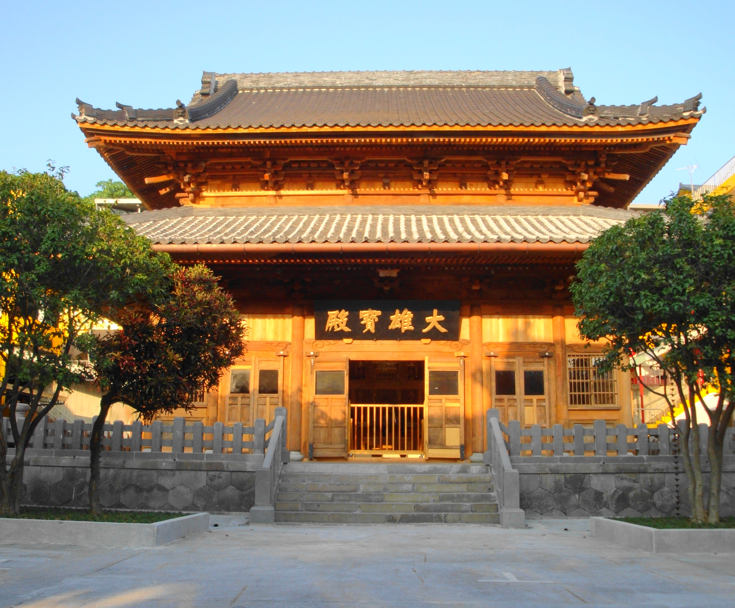
Los Cinco Casas de Chán
Casa Guiyang
Casa Linji
Casa Caodong
Casa Yunmen
Casa Fayan

Slide 24
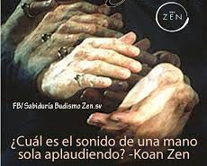
Durante los Song del Norte, dominaron las escuelas Linji y Yunmen, mientras que la escuela Caodong ganó influencia durante los Song del Sur.
El monje de Caodong Hongzhi Zhengjue hacía hincapié en la meditación sentada como práctica principal. Dahui Zonggao, un monje de la escuela Linji, atacó duramente esta doctrina y la contrapuso conceptualmente al "Chan de ver el Gong'an", ya que en su opinión la iluminación sólo podía alcanzarse mediante la práctica de koan.

Slide 25
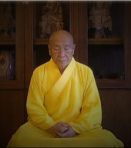
Las restantes escuelas chan chinas, Guiyang, Yunmen y Fayan, fueron absorbidas por la escuela Linji, que se convirtió en la escuela china dominante durante este periodo y formó los dos linajes principales, Yangqi y Huanglong. (jap. Yogi y Oryo)
En la era posclásico la escuela Chán era tan dominante que todos los monjes chinos estaban afiliados a la escuela Linji o la escuela Caodong.

Slide 26
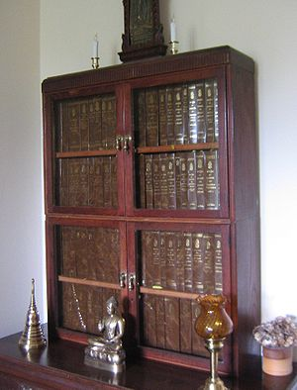
El resentimiento no se calma con el resentimiento. Sólo con un amor paciente deja de existir. Esta es una verdad constante. (5)
Hay quienes lamentan su necedad. Este ya no es necio. Más necio es áquel que sin conocerse a sí mismo, dice ser inteligente. (63)
No él que vence a miles de enemigos en la batalla, sino él que se vence a sí mismo, es el máximo vencedor.
(Dhammapada)

Slide 27
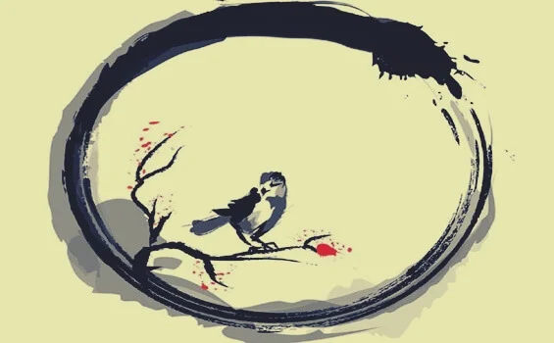
Gracias por su atención
victoria.lueckel@pucv.cl

